Slide 1
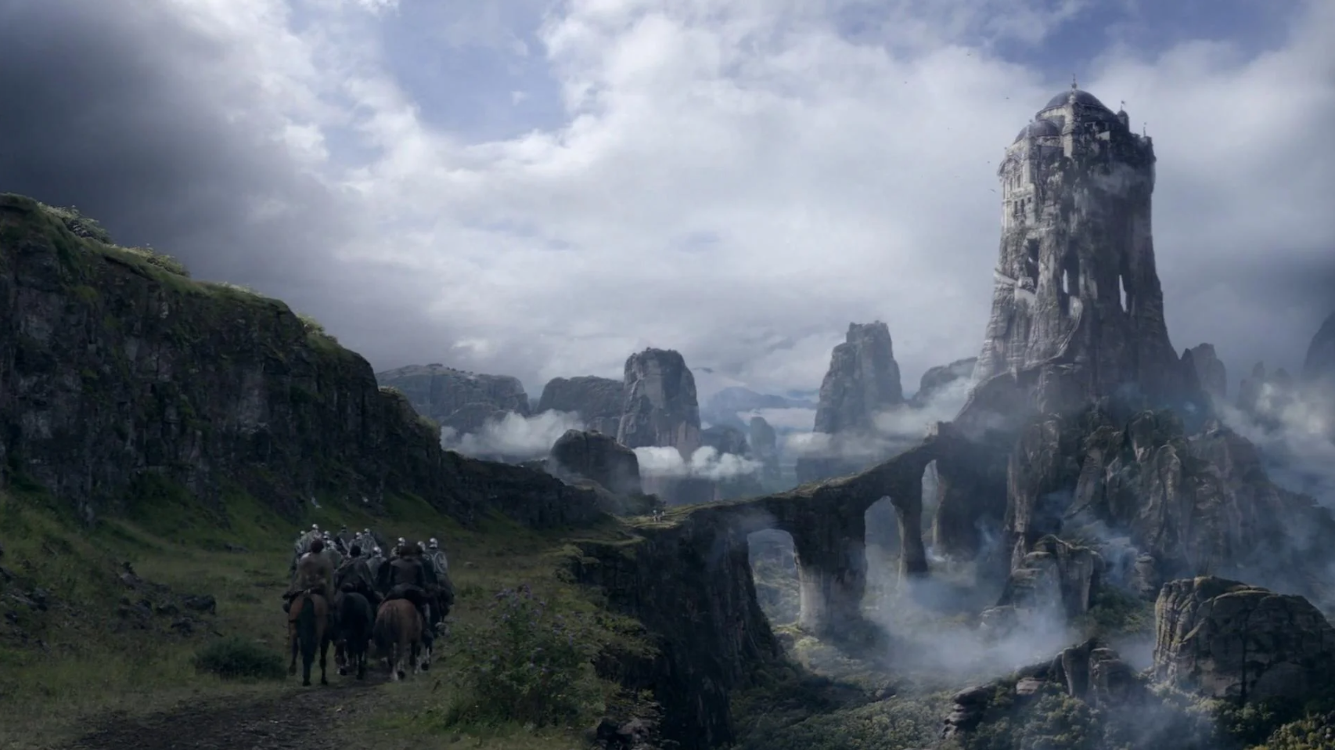


«ПУТЕШЕСТВИЕ В ВЕСТЕРОС»
Электронный библиографический квест
18+

Slide 2
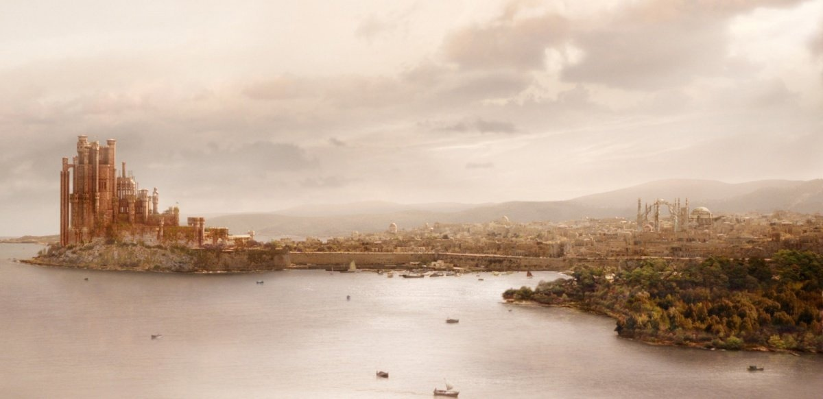

Здравствуй, дорогой путешественник по многочисленным страницам книг! Ты уже совершенно точно знаком с жанром фэнтези, и более подходящего момента, чем сейчас уже никогда не будет! Давай вместе отправимся в уникальное странствие по вселенной Джорджа Мартина. В нём можно укрепить свои знания по тексту, а также сыграть в различные игры с персонажами серии. Читательское назначение квеста: 18+. Да начнётся же «Путешествие в Вестерос»!

Slide 3
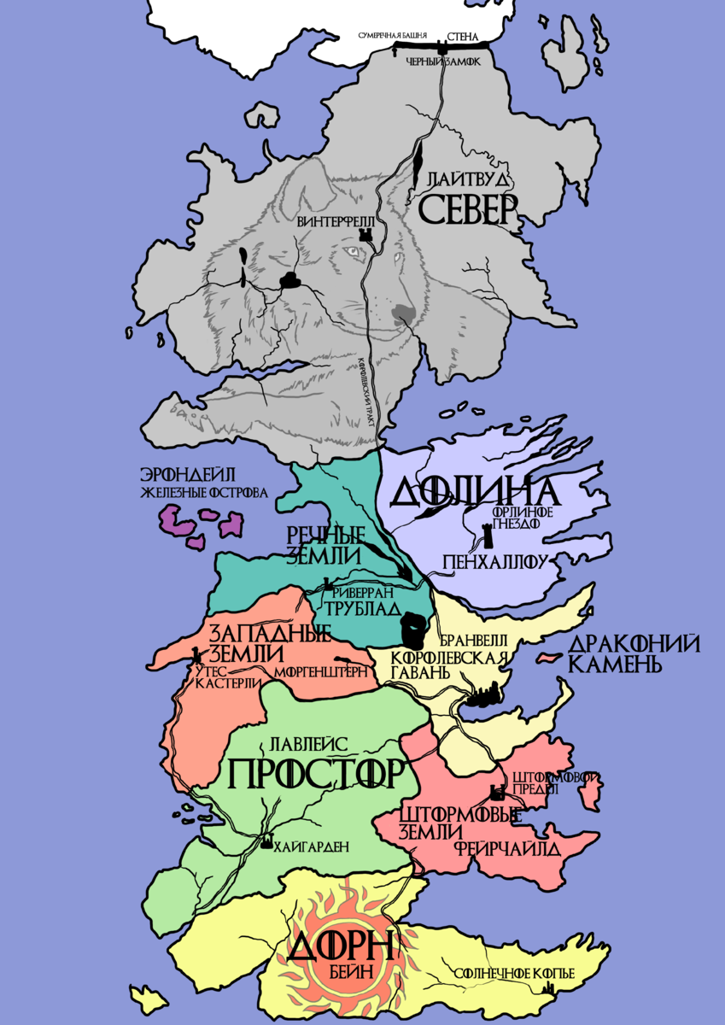

Взгляни-ка на эту обширную карту! Здесь можно выбрать, куда мы отправимся в первую очередь, нажав на дракона!

Slide 4
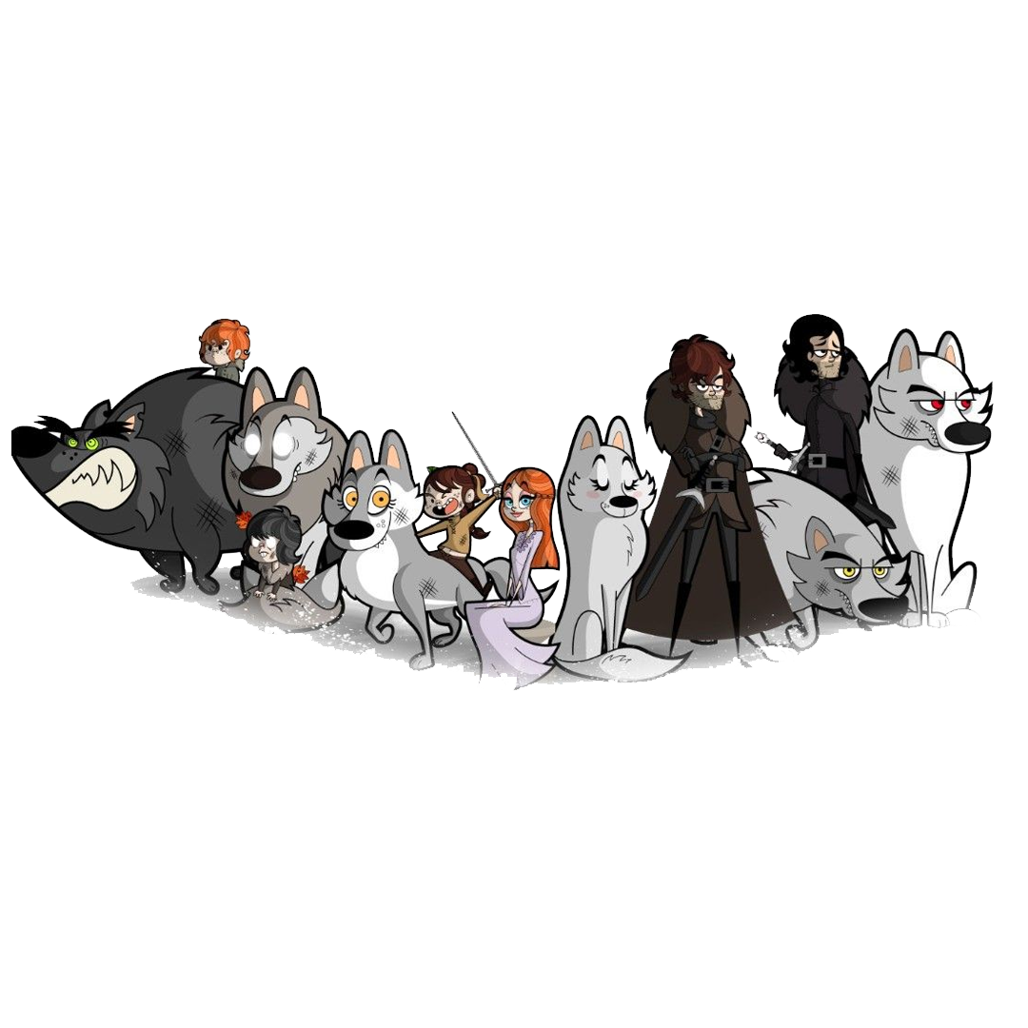
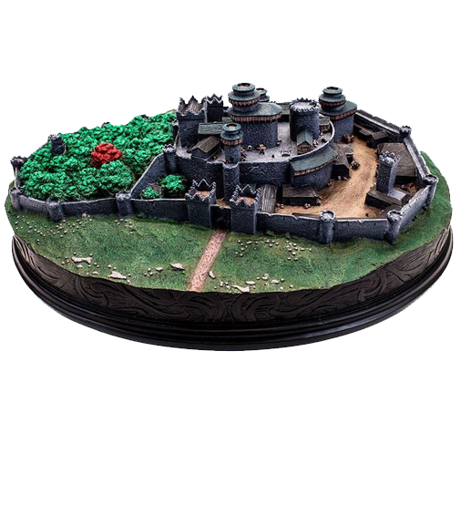

Добро пожаловать на север, в резиденцию Старков – Винтерфелл!

Slide 5
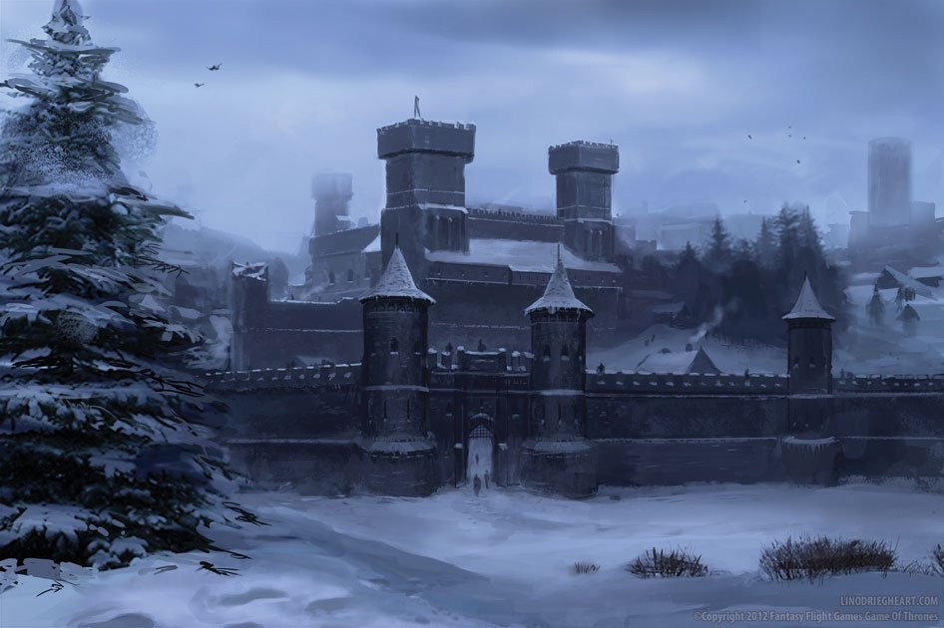
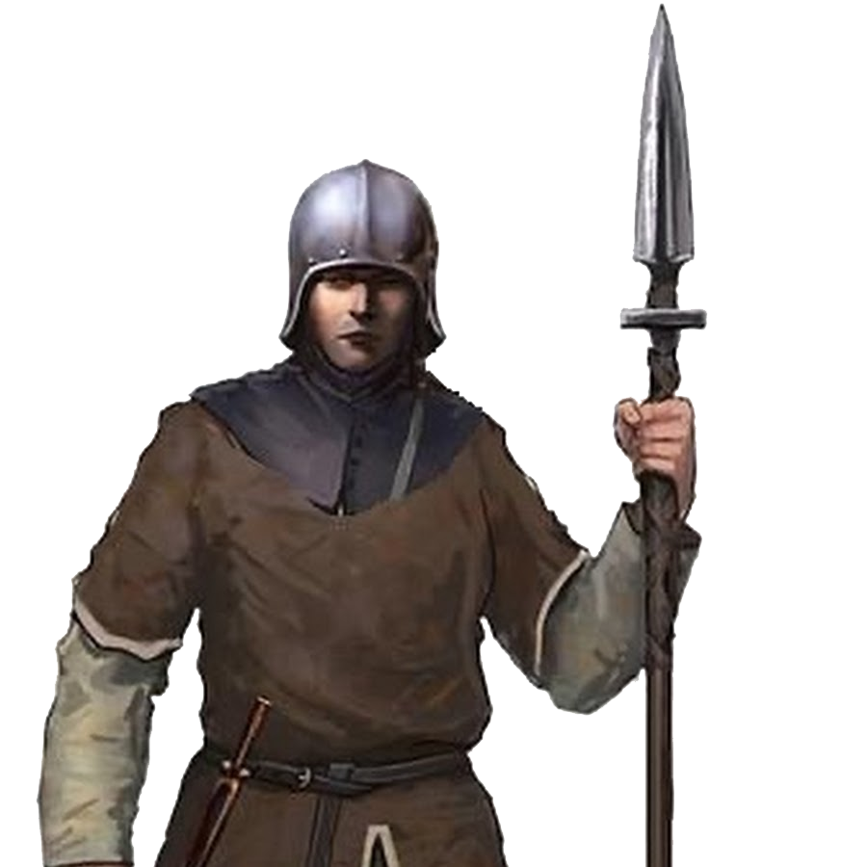
Негоже вступать на земли Старков, раз нашего северного девиза не знаешь-то! Или же знаешь?
Зима близко
Семья, долг, честь
Вырастая - крепнем

Slide 6
Извиняй уж, но пройти ты не сможешь!
Попробовать снова

Slide 7
Удивляешь, верно! Проходи
Пройти дальше

Slide 8
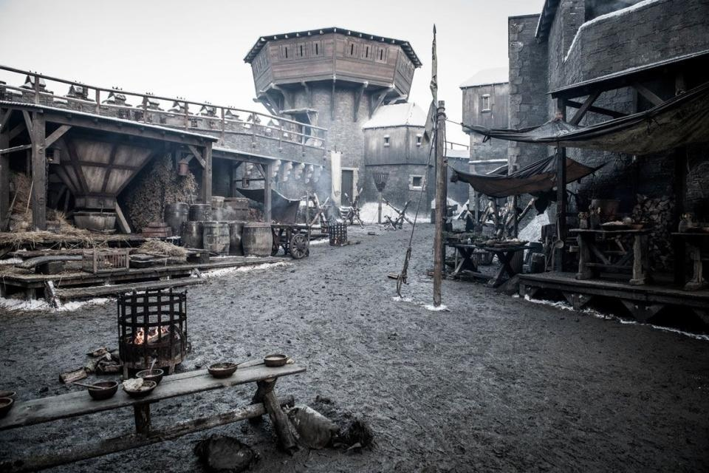
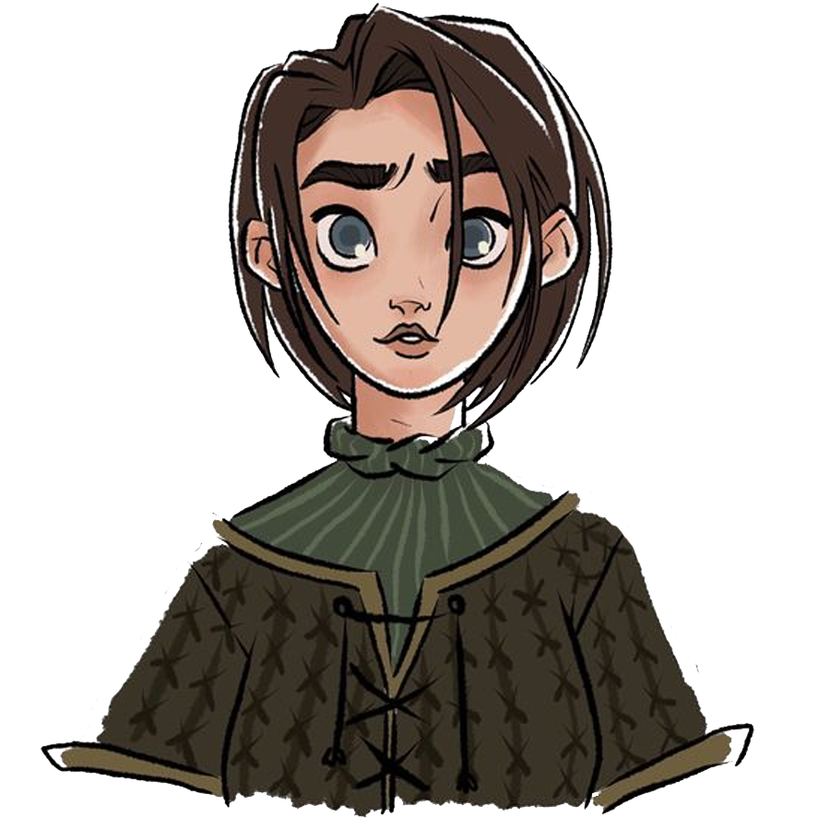
Эй, тебя как звать? Приятно, я Арья, если вдруг не помнишь. Догонишь меня?
Догоню!

Slide 9
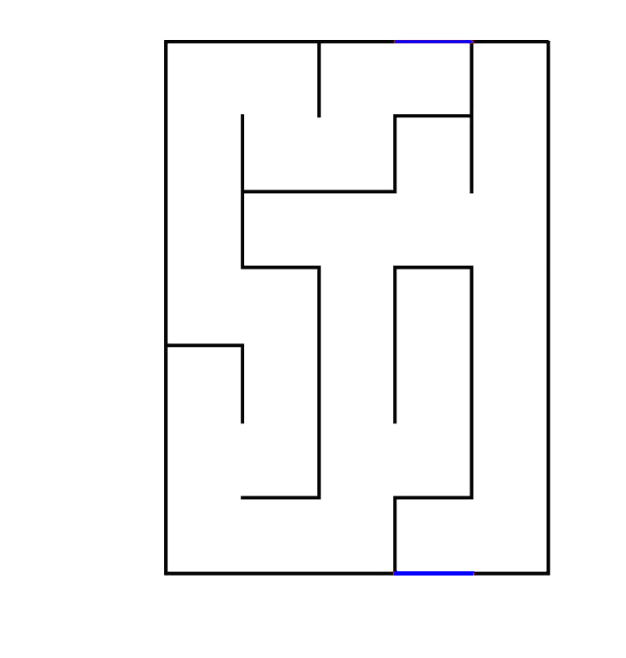
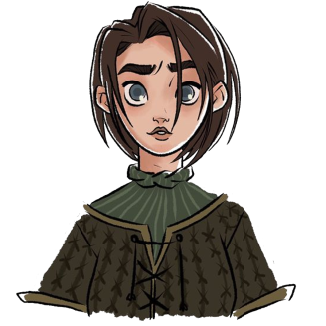

Slide 10
Упс!
Попробуй снова

Slide 11
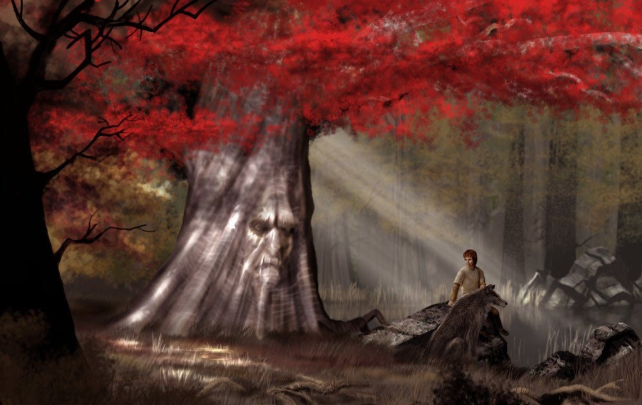
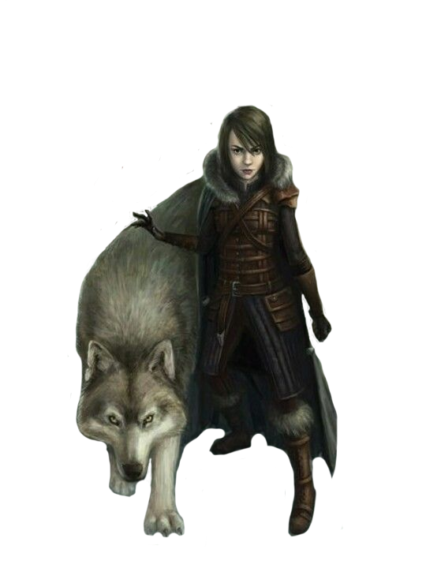
А ты не промах! Мы добежали до Богорощи, а тут и моя лютоволчица подоспела. Знаешь, как её зовут?
Леди
Нимерия
Весна

Slide 12
Ну, нет! Неверно
Попробовать снова

Slide 13
Правильно!
Далее

Slide 14

Мы здорово провели время! Но здесь заканчивается твоё путешествие по владениям Старков... Напоследок порекомендую тебе одну хорошую книгу!

Slide 15
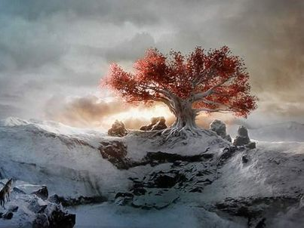
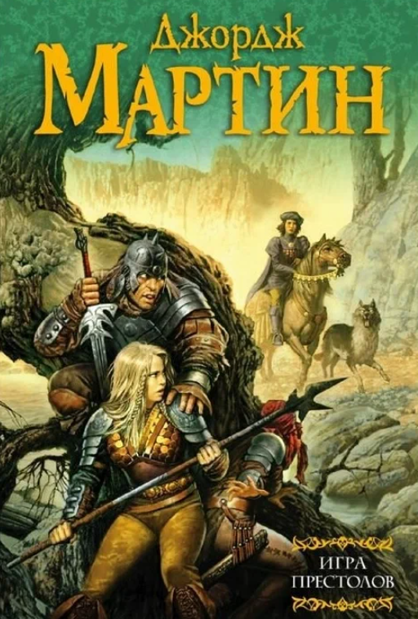

Мартин, Джордж Рэймонд Ричард.
Игра престолов / Джордж Р. Р. Мартин. – Москва : АСТ, 2011. – 765, [1] с. – 7000 экз. – ISBN 978-5-17-075250-8. - Текст : непосредственный.
Джордж Рэймонд Ричард Мартин — американский писатель-фантаст, сценарист, продюсер и редактор, лауреат многих литературных премий.
При странных обстоятельствах умирает десница владыки Вестероса. Король Роберт со свитой отправляется на север к давнему другу Эддарду Старку, чтобы предложить тому занять место погибшего. Скрывающиеся в вольных городах потомки свергнутой Робертом династии Таргариенов вынашивают планы возвращения Железного Трона, но для этого им нужно заручиться поддержкой самого могущественного кхала великой степи. За спинами героев уже плетутся сети интриг, и никому не известно, какая фигура окажется очередной жертвой в игре престолов. А между тем зима приближается.

Slide 16
Отправляемся дальше. Нажимай на дракона!

Slide 17
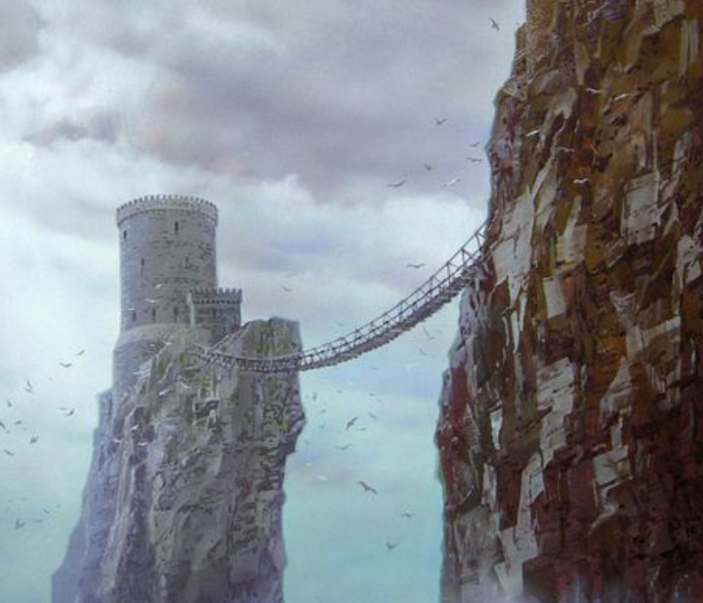

Добро пожаловать на Железные острова, в резиденцию Грейджоев – Пайк!

Slide 18
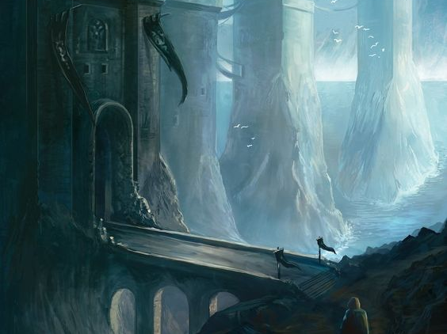
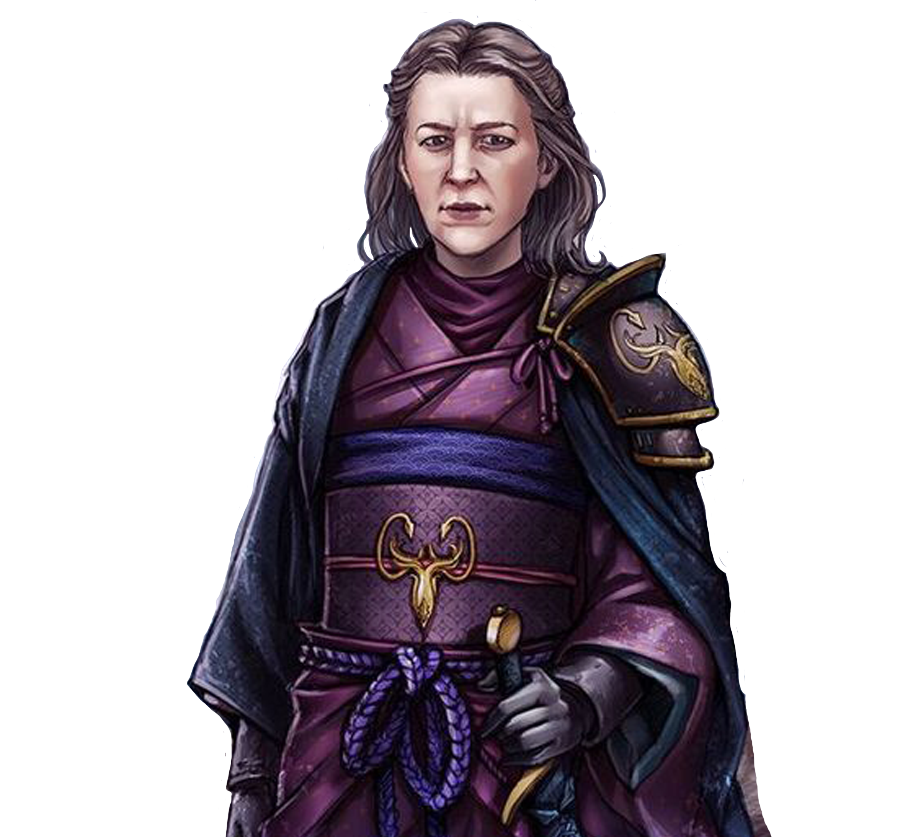
Здравствуй, путешественник. Что привело тебя в Пайк не совсем важно, более важна наша текущая обстановка…
Далее

Slide 19
Забыла представиться, я – Яра, и сейчас мы на посту из-за повторяющихся атак пиратов. Нам бы не помешала твоя помощь!
Помочь

Slide 20
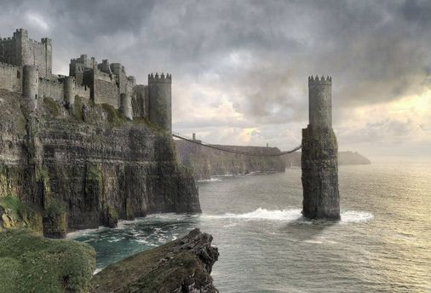
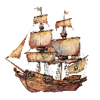
Нажимай на пиратские корабли, чтобы помочь Яре!

Slide 21
Продолжай в том же духе!

Slide 22
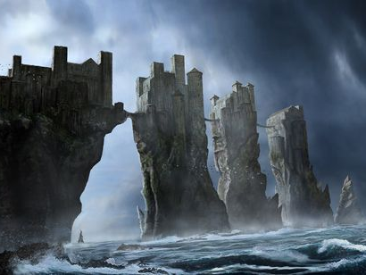
Даже к вечеру они никуда не исчезли…

Slide 23
Кажется, отступают.

Slide 24

Благодарю за помощь! Уверена, тебе предстоит ещё долгий путь, поэтому больше не буду задерживать. И в благодарность подарю тебе эту интересную книгу

Slide 25
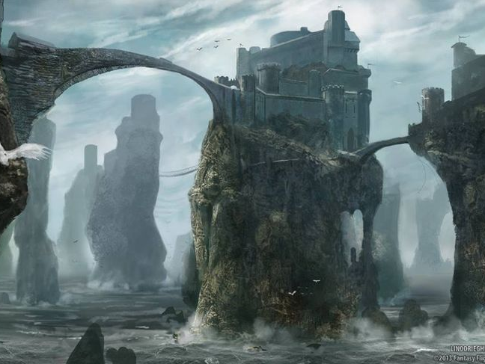
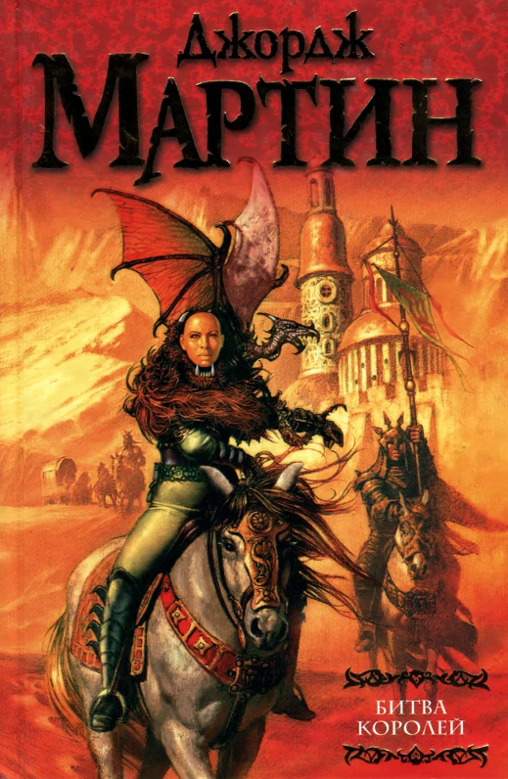
Мартин, Джордж Рэймонд Ричард.
Битва королей / Джордж Р. Р. Мартин. – Москва : Астрель, 2012. – 776, [5] с. – 4000 экз. – ISBN 978-5-271-34367-4. - Текст : непосредственный.
После смерти Роберта Баратеона в Семи Королевствах воцарился хаос — в жестокой борьбе за трон сошлись претенденты на престол. Настало время, когда кровь польётся рекой, брат убьёт брата, а предательство заменит верность. Разрушены вассальные договоры, подлая измена захватывает крепости вернее меча, жестокостью отвечают на жестокость, а любовь и былая дружба не стоят ничего. Мёртвые восстают из могил и убивают живых. Долгая зима вступает в свои пределы, а за морем набирают силу драконы.

Slide 26
Мы на финальном этапе нашего приключения!

Slide 27
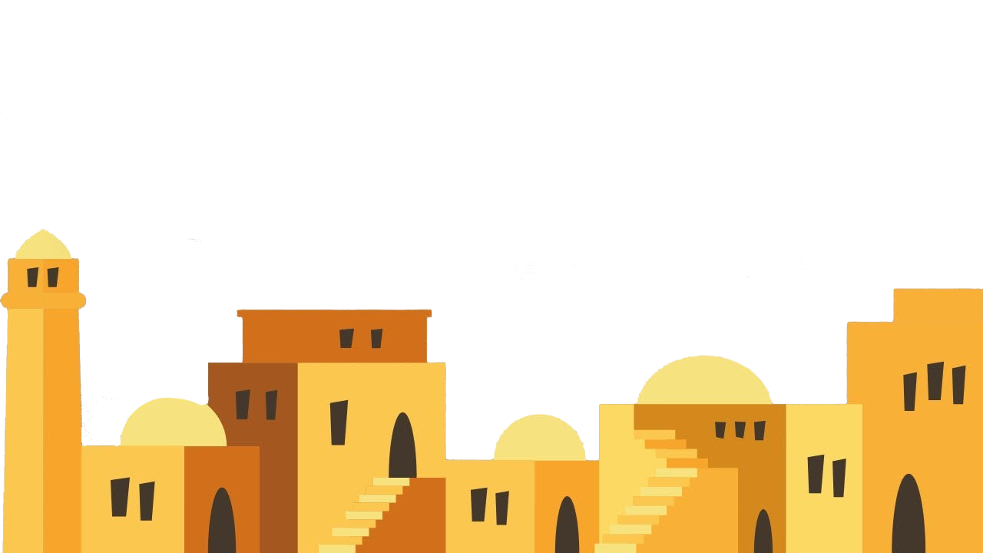

Добро пожаловать в столицу Семи королевств – Королевскую Гавань!

Slide 28
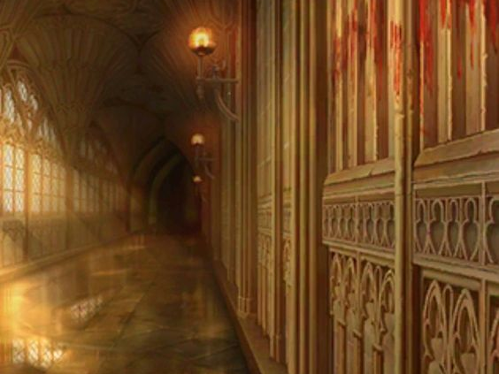
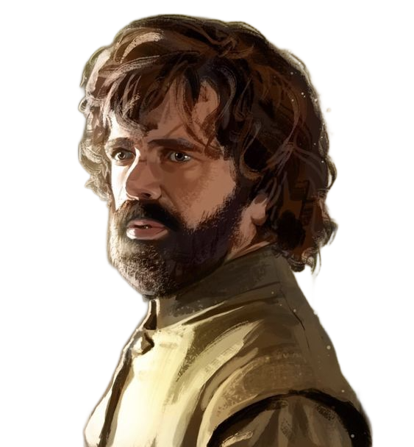
Заждался я тебя! Мне срочно нужно разгадать послание, и я не могу доверять кому-либо в столице, поэтому прошу именно тебя!
Разгадать

Slide 29
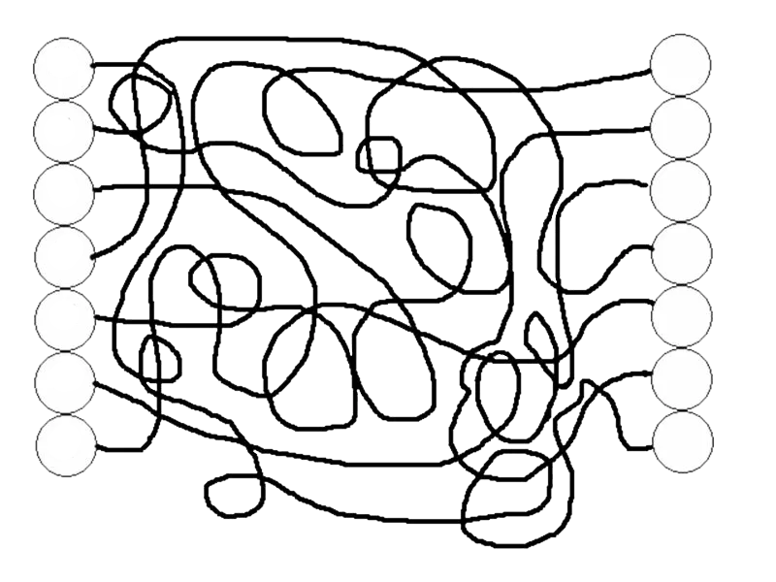
Разгадай слово, открывая буквы по направлению сверху вниз
1

Slide 30
1
2
Ы

Slide 31
1
2
3
Н
Ы

Slide 32
1
2
О
3
4
Н
Ы

Slide 33
1
2
О
3
4
Т
5
Н
Ы

Slide 34
1
2
О
3
4
Т
5
О
6
Н
Ы

Slide 35
1
2
О
3
Л
4
Т
5
О
6
Н
7
Ы

Slide 36
1
Б
2
О
3
Л
4
Т
5
О
6
Н
7
Ы

Slide 37

Так и знал! Благодарю за помощь, а теперь и мне, и тебе пора в дорогу. А скоротать время в путешествии сможешь с помощью книги!

Slide 38
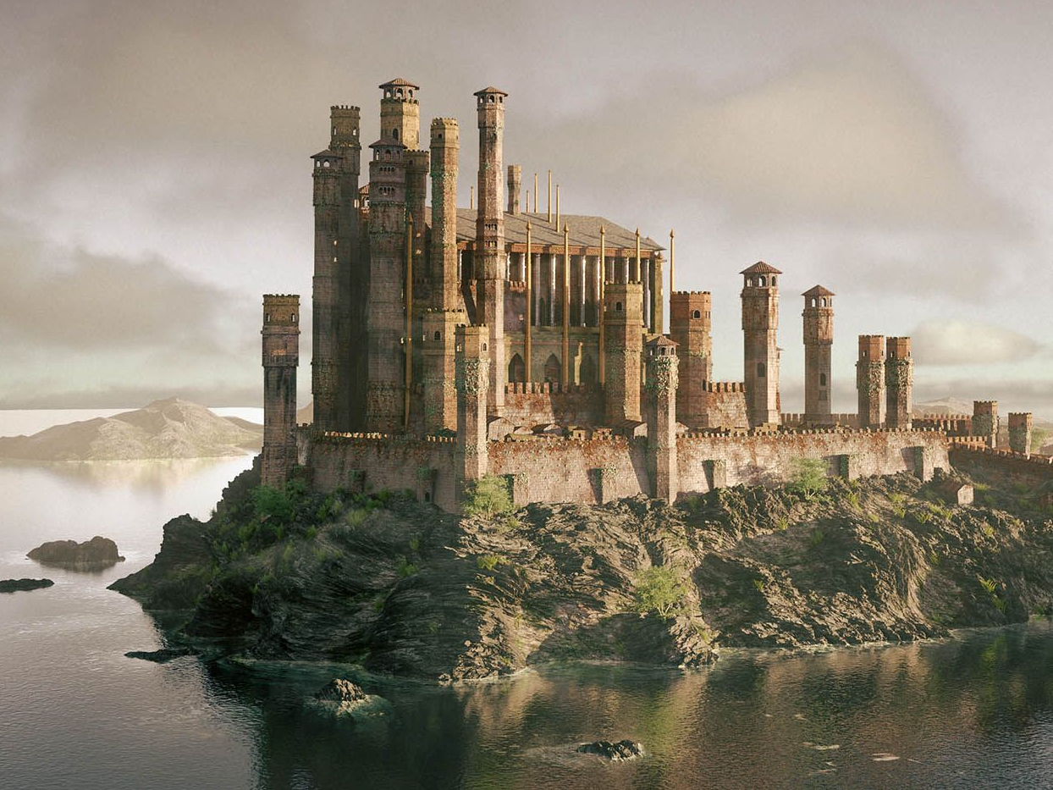
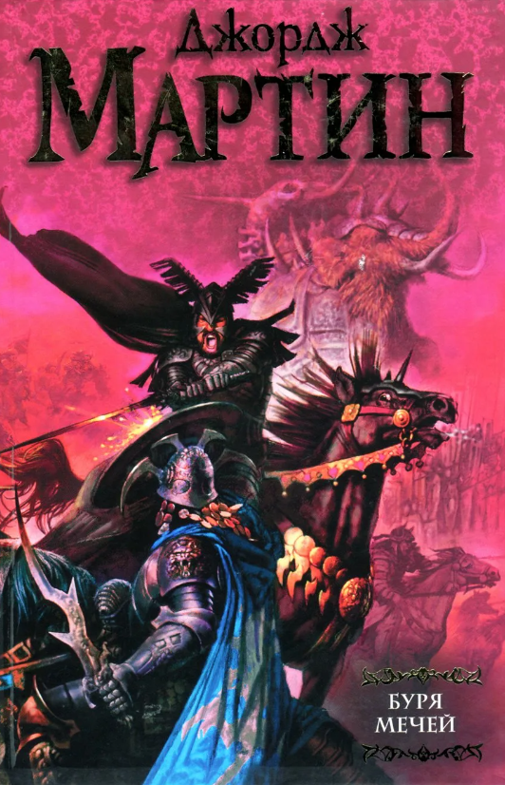
Мартин, Джордж Рэймонд Ричард.
Буря мечей / Джордж Р. Р. Мартин. – Москва : АСТ, 2012. – 1278, [1] с. – 5000 экз. – ISBN 978-5-17-075347-5. - Текст : непосредственный.
Сотрясается в борьбе Железный Трон Семи Королевств. Предают друг друга недавние союзники, злейшими врагами становятся добрые друзья. В неприступном замке плетёт сети изощренного заговора могущественная чернокнижница. В далёких, холодных землях собирает силы юный властитель Севера — Робб из Дома Старков. Воины сходятся под знаменами Дейенерис Бурерождённой, правящей последними из оставшихся в мире драконов.

Slide 39
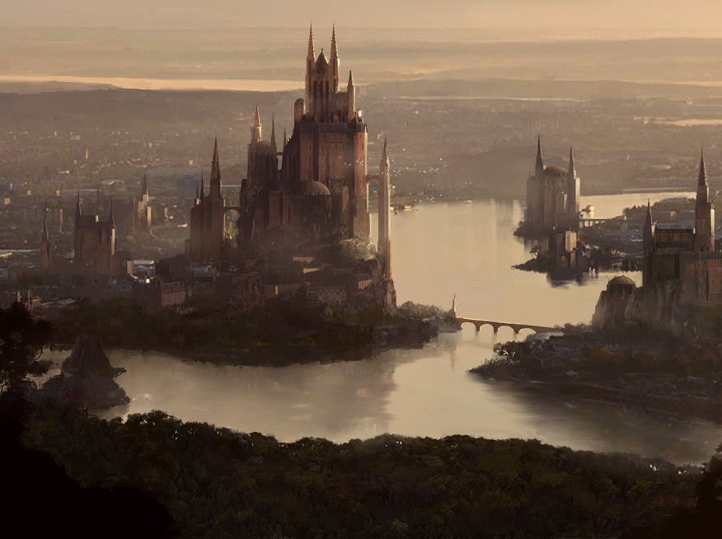
Благодарим тебя за прохождение электронного библиографического квеста, посвящённого изданиям, указанным выше. Желаем удачи в путешествиях по книжным мирам!

Slide 40
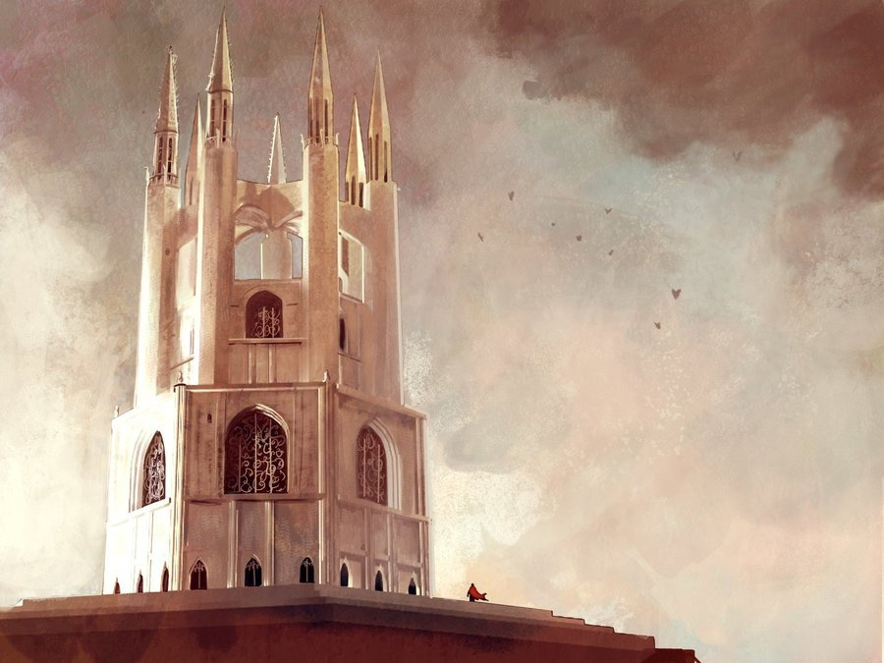

Список используемых ресурсов
1. Pinterest : [сайт]. - Изображение: электронное. - URL : https://ru.pinterest.com/ (дата обращения 01.10.2024)
2. Livelib. Сайт о книгах. - Текст : электронный. - URL : https://www.livelib.ru (дата обращения 01.10.2024)
3. Яндекс Картинки : [сайт]. - Изображение: электронное. - URL : https://yandex.ru/images/search?from=tabbar&lr=11317&text=винтерфелл внутренний двор (дата обращения 01.10.2024)
4. Великие дома Семи Королевств. - Изображение: электронное // Комсомольская правда. - URL : https://www.kp.ru/best/msk/mapgameofthrones2016/ (дата обращения 01.10.2024)

Slide 41

Мартин, Джордж Рэймонд Ричард.
Игра престолов / Джордж Р. Р. Мартин. – Москва : АСТ, 2011. – 765, [1] с. – 7000 экз. – ISBN 978-5-17-075250-8. - Текст : непосредственный.
Джордж Рэймонд Ричард Мартин — американский писатель-фантаст, сценарист, продюсер и редактор, лауреат многих литературных премий.
При странных обстоятельствах умирает десница владыки Вестероса. Король Роберт со свитой отправляется на север к давнему другу Эддарду Старку, чтобы предложить тому занять место погибшего. Скрывающиеся в вольных городах потомки свергнутой Робертом династии Таргариенов вынашивают планы возвращения Железного Трона, но для этого им нужно заручиться поддержкой самого могущественного кхала великой степи. За спинами героев уже плетутся сети интриг, и никому не известно, какая фигура окажется очередной жертвой в игре престолов. А между тем зима приближается.

Slide 42
Мартин, Джордж Рэймонд Ричард.
Битва королей / Джордж Р. Р. Мартин. – Москва : Астрель, 2012. – 776, [5] с. – 4000 экз. – ISBN 978-5-271-34367-4. - Текст : непосредственный.
После смерти Роберта Баратеона в Семи Королевствах воцарился хаос — в жестокой борьбе за трон сошлись претенденты на престол. Настало время, когда кровь польётся рекой, брат убьёт брата, а предательство заменит верность. Разрушены вассальные договоры, подлая измена захватывает крепости вернее меча, жестокостью отвечают на жестокость, а любовь и былая дружба не стоят ничего. Мёртвые восстают из могил и убивают живых. Долгая зима вступает в свои пределы, а за морем набирают силу драконы.

Slide 43
Мартин, Джордж Рэймонд Ричард.
Буря мечей / Джордж Р. Р. Мартин. – Москва : АСТ, 2012. – 1278, [1] с. – 5000 экз. – ISBN 978-5-17-075347-5. - Текст : непосредственный.
Сотрясается в борьбе Железный Трон Семи Королевств. Предают друг друга недавние союзники, злейшими врагами становятся добрые друзья. В неприступном замке плетёт сети изощренного заговора могущественная чернокнижница. В далёких, холодных землях собирает силы юный властитель Севера — Робб из Дома Старков. Воины сходятся под знаменами Дейенерис Бурерождённой, правящей последними из оставшихся в мире драконов.

